Slide 1


Slide 2

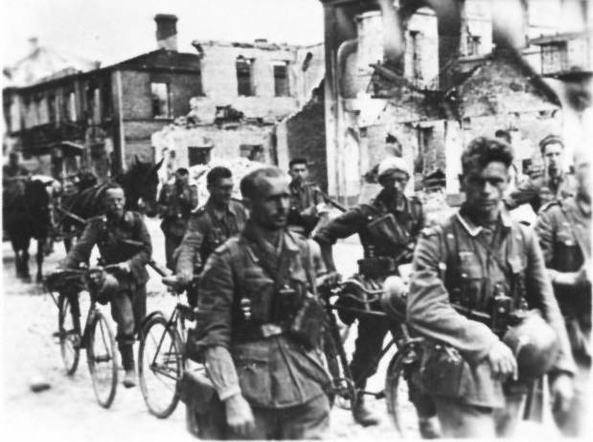
НАРОДНАЯ СВЯЩЕННАЯ ВОЙНА
В четыре часа утра 22 июня 1941 года войска фашистской Германии напали на нашу Родину. Сотни самолетов и танков вторглись на нашу землю. Началась Великая Отечественная война. До этого германская армия уже успела завоевать много стран, и от многих городов не осталось камня на камне – было разрушено много городов и сел и деревень.

Slide 3

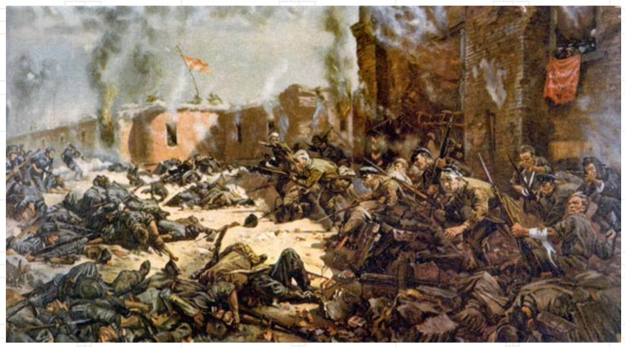
Брестская крепость первой приняла удар врага. Нападение было неожиданным, так как Германия напала без объявления войны. Солдаты выскакивали из постели и брались за оружие. Немцев было в 10 раз больше, чем наших защитников и они рассчитывали захватить крепость в течение часа, но это сделать не удалось, бои продолжались неделю. В живых не осталось никого.

Slide 4
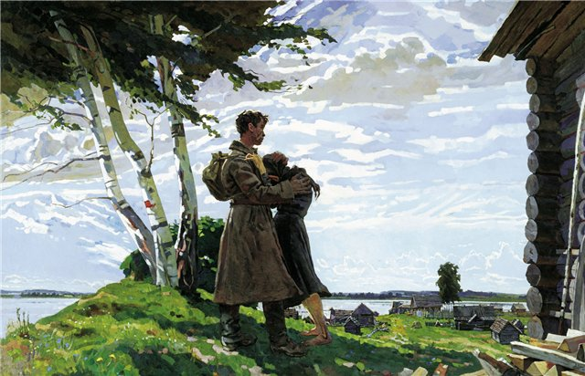
На защиту Родины встал весь народ: и молодые и старые, женщины и дети. Все, кто остались в тылу рыли окопы, заменили своих мужчин у станков и в поле, шили теплые вещи для фронта.

Slide 5
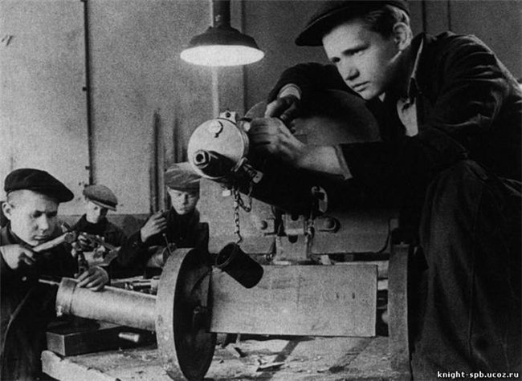
Подросткам небольшого роста ставили подставки, так как они недоставали до станка. Иногда они от голода и усталости падали прямо у станка.

Slide 6
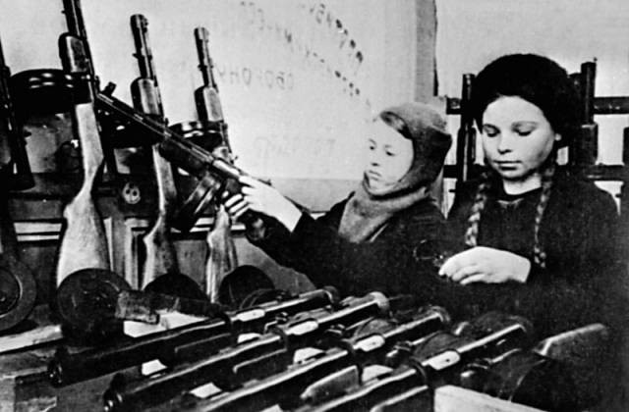
Дети быстро становились взрослыми, оказывая посильную помощь взрослым.

Slide 7
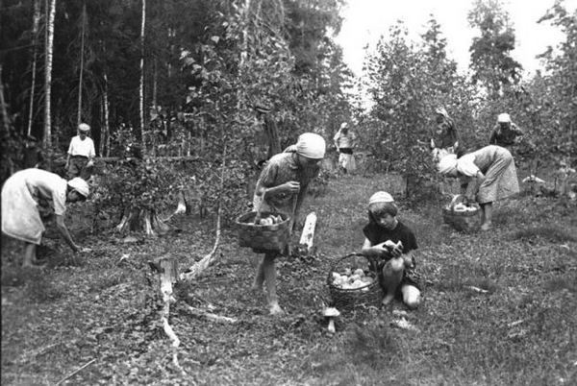
Собирали грибы и ягоды.

Slide 8
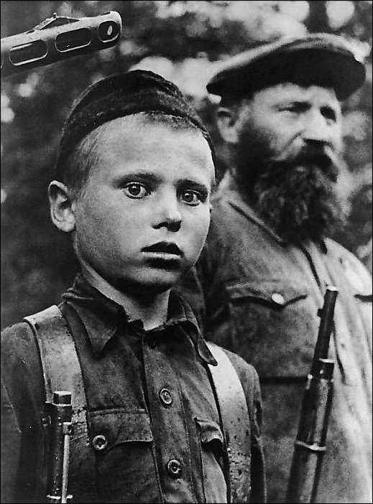
Боролись против фашистов в партизанских отрядах

Slide 9
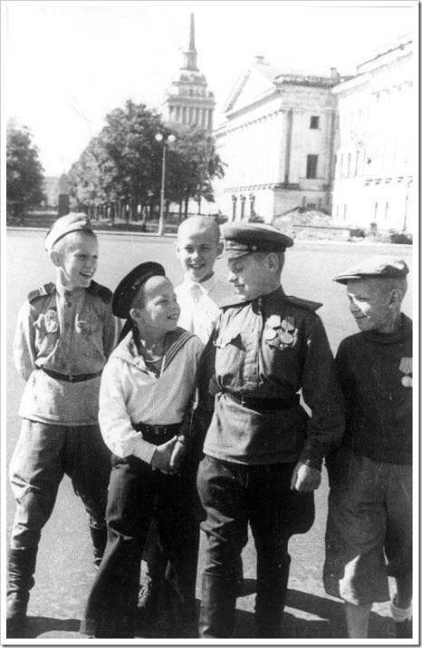
И становились сынами полка, участвовали в боевых действиях и удостаивались наград.

Slide 10
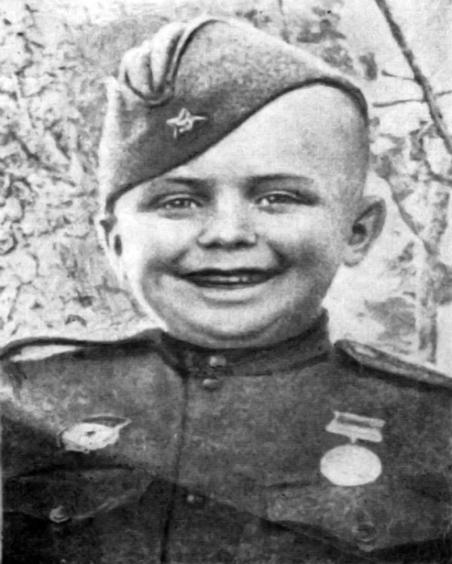
Алешков Сергей
Рядовому Серёже Алешкову было всего 6, когда он стал настоящим солдатом. Сережа убежал в лес и скитался там несколько дней, пока истощенного от голода и холода ребёнка не нашли разведчики 142-го гвардейского стрелкового полка 47-й гвардейской стрелковой дивизии. С тех пор Сережа стал сыном полка. Основную заботу о мальчике взял на себя молодой и неженатый командир полка Михаил Воробьёв. После войны он и стал приемным отцом Сереже. Солдаты сшили для своего общего сына военную форму и даже достали маленькие сапожки. Сережа нёс свою службу исправно - носил почту и патроны, а в перерывах между боями развлекал товарищей стихами и песнями. Однажды мальчик помог взять в плен двух вражеских разведчиков, увидев, как кто-то прячется за стогом сена. За бдительность рядовой Сергей Алешков удостоился первой благодарности от командования. Он спас своего приемного отца и еще несколько бойцов. Принимал участие в Сталинградской битве.
Сережа Алешков был самым юным защитником Сталинграда, воспитанник 142-го гвардейского стрелкового полка 47-й гвардейской стрелковой дивизии.
Награды: Медаль «За боевые заслуги» (1943).
Медаль «За победу над Германией в Великой Отечественной войне 1941—1945 гг.» (1945)
Орден Отечественной войны I степени (1985)

Slide 11
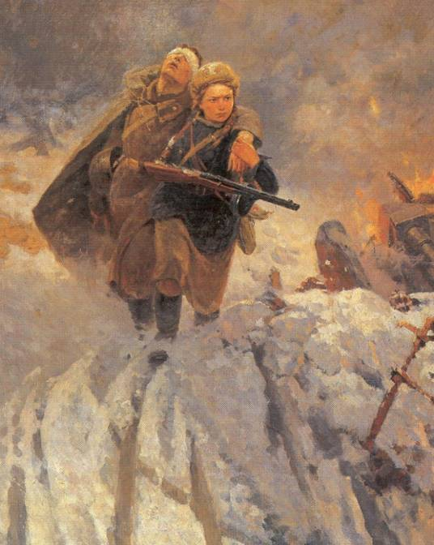
Женщины тоже участвовали в войне: они были связистками, снайперами, врачами и медсестрами.

Slide 12
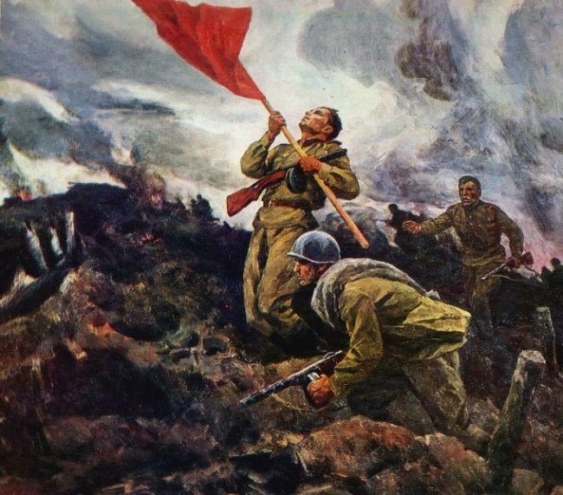
Солдаты боролись до последней капли крови: даже раненые, пока могли держать оружие в руках.

Slide 13
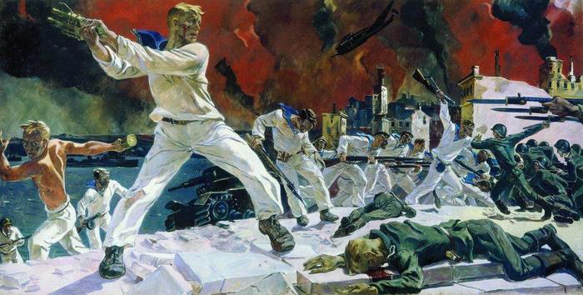
Сражались и на море

Slide 14
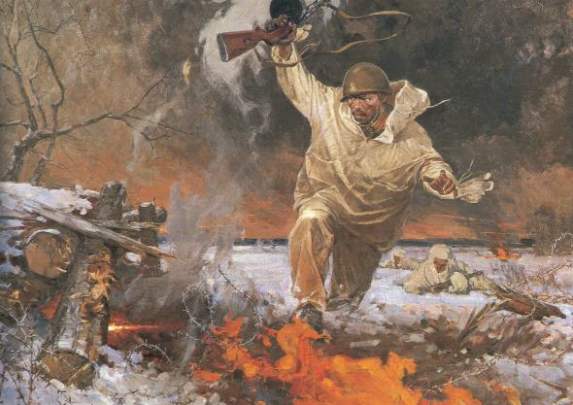
И на суше

Slide 15
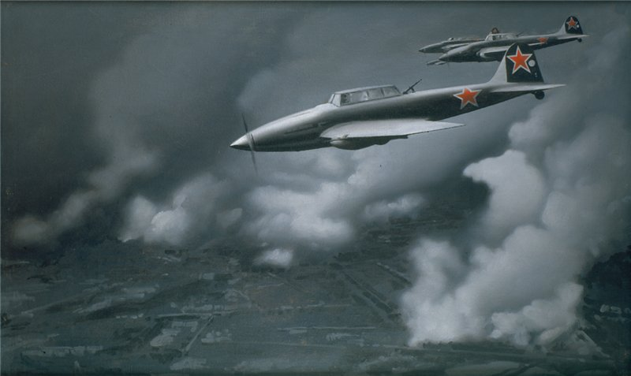
И в воздухе

Slide 16
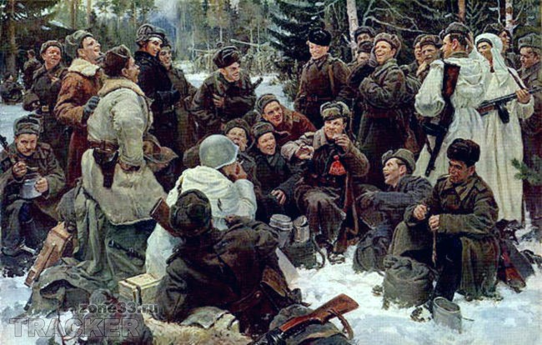
И в партизанских отрядах громили врага.

Slide 17
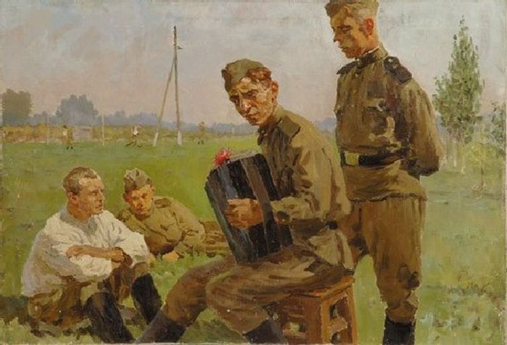
Иногда выпадали минуты затишья: солдаты отдыхали, пели песни и писали письма домой.

Slide 18
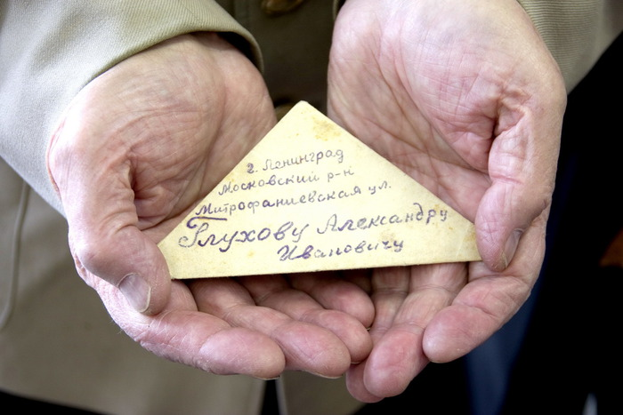
Вот такие солдатские треугольники приходили с фронта.

Slide 19
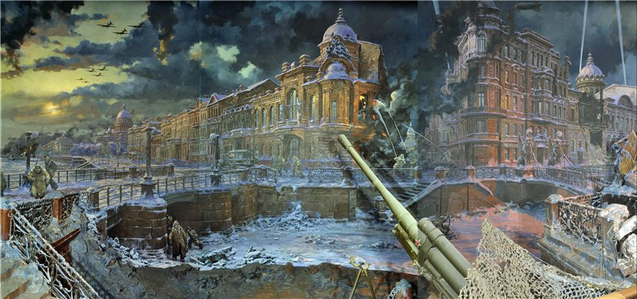
Это - город Ленинград. Во время войны фашисты окружили его в кольцо. Жители умирали от голода и холода. Блокада длилась 900 дней и ночей. Три зимы без топлива, воды, электричества, под непрерывным вражеским огнем. Ленинградцы выстояли!

Slide 20
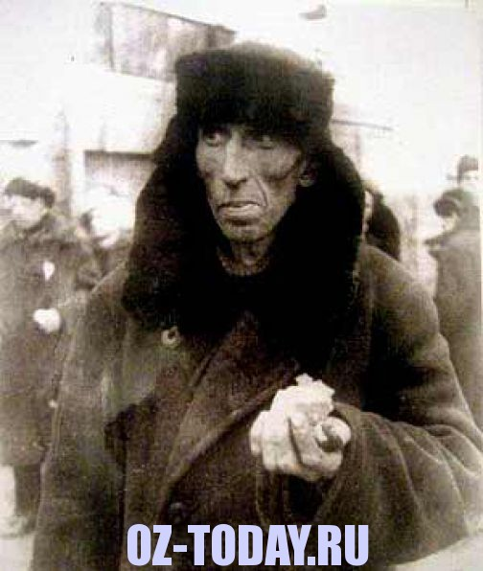
Вот такой кусок хлеба получали жители блокадного Ленинграда на день (чуть больше спичечного коробка).

Slide 21
Таня Савичева
Таня родилась 23 января 1930 года в дружной многодетной семье. После объявления о начале войны Таня и мама решили остаться в Ленинграде, где с остальными членами семьи были привлечены к работам в тылу для нужд армии. 8 сентября 1941 года началась блокада Ленинграда, по плану Гитлера город должен был медленно умереть голодной смертью. Голодная осень сменилась еще более суровой зимой. Как-то во время уборки Таня обнаружила забытую старшей сестрой записную книжку, часть которой, предназначенная для записей телефонных номеров, была не заполнена. Первую запись Таня сделала 28 декабря 1941 года под буквой «Ж», посвятив ее своей умершей сестре Жене. Через месяц – вторая запись – под буквой «Б»: «Бабушка умерла 25 янв. 3 ч. дня 1942 г.». Голод убивал Савичевых одного за другим. Всего Таня сделала девять записей.

Slide 22
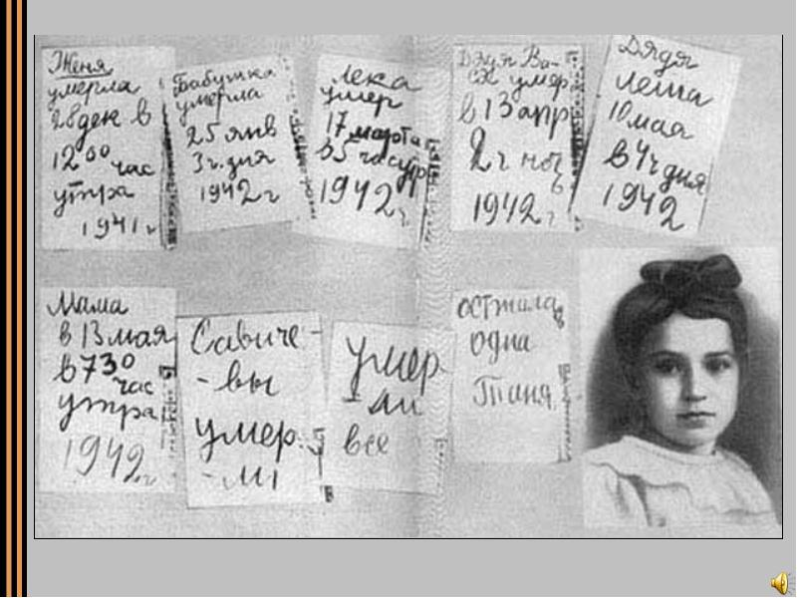
Это дневник Ленинградской девочки Тани, у которой умерли все родные – она осталась одна. Ее перевезли в Шатки, около Арзамаса, где она все равно умерла.

Slide 23
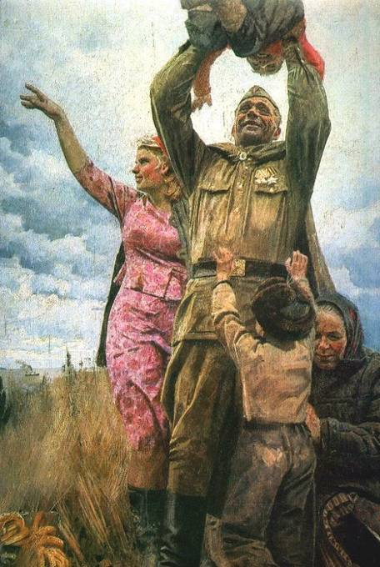
И вот долгожданная победа!
Солдаты возвращаются домой.

Slide 24
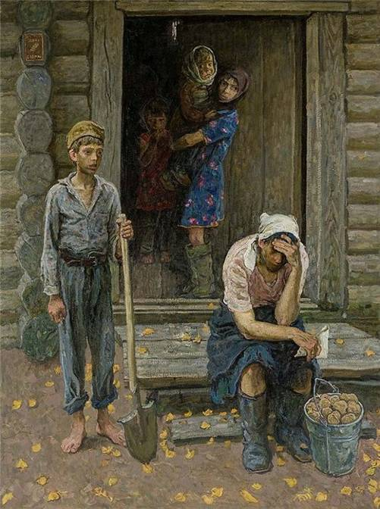
Но не все…

Slide 25
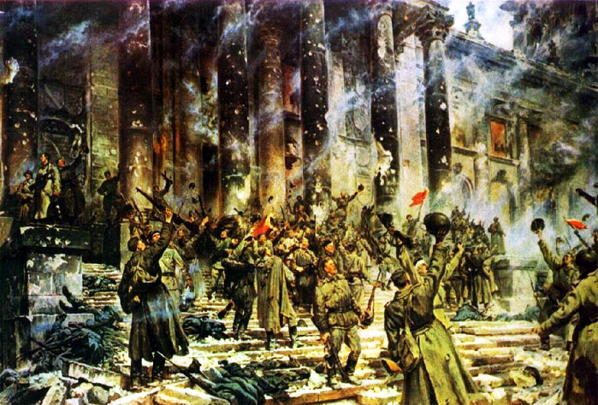
9 мая война, которая длилась 4года закончилась в Берлине.

Slide 26
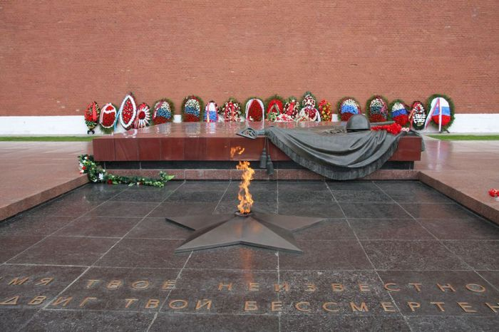
Чтобы люди не забывали эту войну, помнили тех, кто отдал свою жизнь, чтобы жили мы с вами в мире – во многих городах был зажжен Вечный огонь.

Slide 27
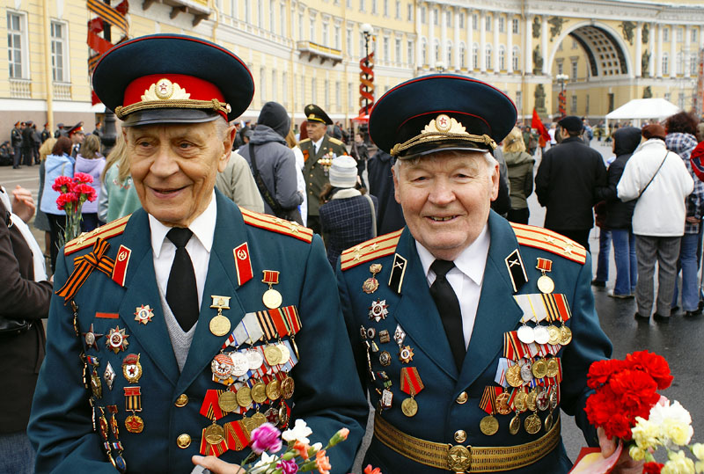
У каждого из нас через войну прошли бабушки и дедушки, прабабушки и прадедушки. Они воевали на фронте, трудились день и ночь в тылу – на заводах и фабриках, в колхозах. К сожалению, с каждым годом таких людей становится все и меньше, и поэтому все они должны быть окружены вниманием, почетом и уважением.

Slide 28
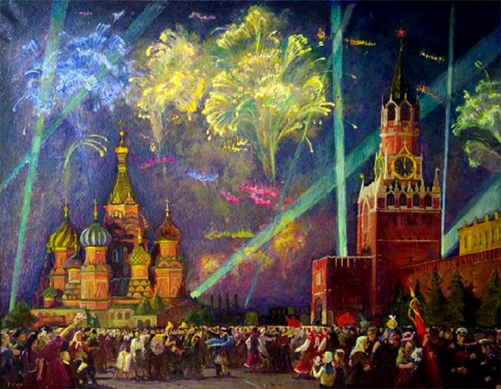
Каждый год в День Победы звучит праздничный салют.

